Slide 1

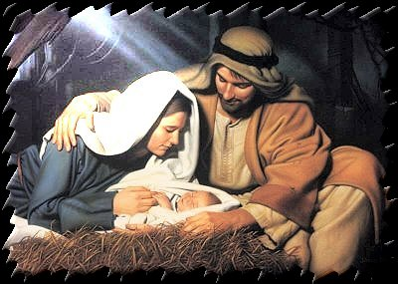

INVITACIÓN
PASALAS TU

Slide 2
María, José de Nazaret, tienen el agrado de invitarle a usted y su
familia a la fiesta de cumpleaños,
de su amado hijo Jesús.

Slide 3
FECHA: 25 de diciembre
LUGAR: Su Corazón

Slide 4
Esta fiesta es tan importante para ti , que debes comenzar a prepararte con, amor, humildad, paciencia, generosidad, comprensión, respeto y perdón.

Slide 5
Los participantes a nuestra fiesta serán contemplados con un crédito infinito de gracias para todo el año, pudiendo recibir diariamente sin límite de horario ni de suma las bendiciones que necesiten.

Slide 6
Favor confirmar su presencia a través de la oración y la imitación de mi Amor.
Reciban todo nuestro Amor y Bendiciones Jesús de Nazaret

Slide 7




FELIZ NAVIDAD
EN PAZ y ARMONÍA
Adriana

Slide 8



Accede a la sección que desees desde aquí:
Propia Creación
De la Red
Dedicatorias | Fechas Especiales | Graciosos
Historia y Arte | Lugares | Musicales
Naturaleza y Ciencias | Política | Reflexión
Religiosos | Románticos | Salud
Dedicatorias | Fechas Especiales | Graciosos
Historia y Arte | Lugares | Musicales
Naturaleza y Ciencias | Política | Reflexión
Religiosos | Románticos | Salud
Si deseas recibir pps periódicamente en tu correo electrónico subscríbete aquí:

